Slide 1
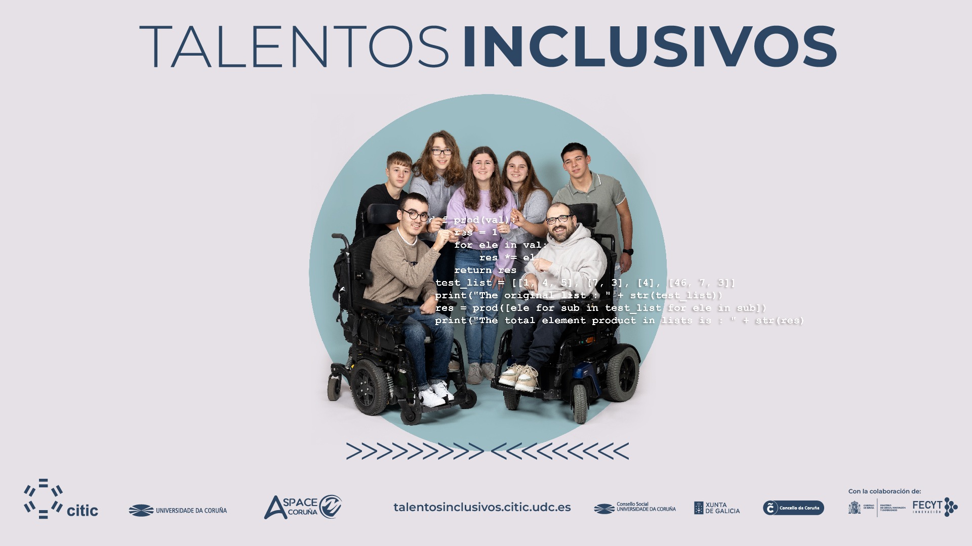

Slide 2
Equipo Talentos Inclusivos en el Centro
Colegio de Fomento Montespiño
3ºESO
42 Alumnas

Slide 3
Participar en el Proyecto Talentos Inclusivos no significa únicamente formar parte de una iniciativa más, sino conocer de cerca a las personas con parálisis cerebral y, sobre todo, comprender su realidad y su vida cotidiana.
No se trata solo de un proyecto, sino de una experiencia vital que despierta ilusión y cuyo objetivo principal es preparar y desarrollar retos que contribuyan a mejorar la calidad de vida de las personas con parálisis cerebral.
No es únicamente un proyecto, es sentirse valorado por los propios usuarios, comprobar la confianza que depositan en quienes trabajan a su lado para sacar adelante cada reto, experimentar el afecto que transmiten y recibir de ellos sonrisas y agradecimientos constantes.
No es solo un proyecto, es adentrarse en una forma de vida que merece ser compartida con el mundo y que nos invita a integrarles plenamente en nuestra sociedad, haciendo de su realidad una parte esencial de la nuestra.
¿Qué nos ha aportado el proyecto Talentos Inclusivos?

Slide 4
Solución para abrir y cerrar el grifo
Se trata de un accionador compuesto por dos mecanismos fabricados mediante impresión 3D, unidos entre sí mediante una bisagra que permite su articulación.
El primer mecanismo se acopla a la base del grifo, mientras que el segundo se fija a la palanca de apertura y cierre, facilitando así su manipulación de manera sencilla y eficiente.
Este sistema destaca por su diseño funcional, facilidad de adaptación y fabricación accesible, constituyendo una solución práctica para mejorar la usabilidad del grifo.

Slide 5

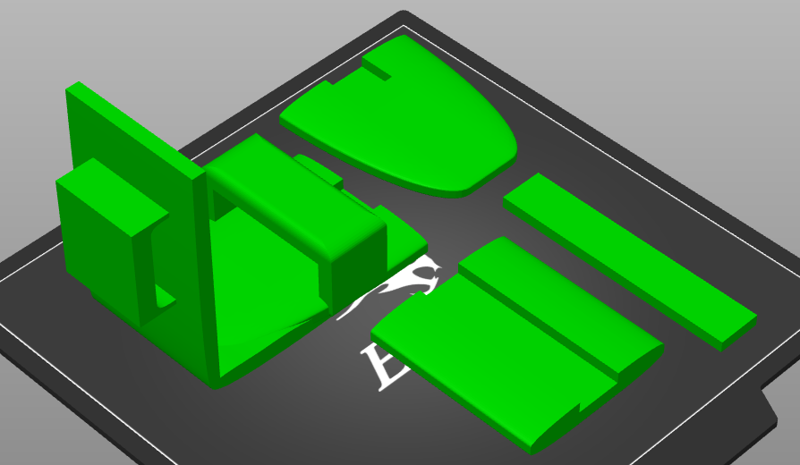
ARCHIVO STL DESCARGABLE

Slide 6
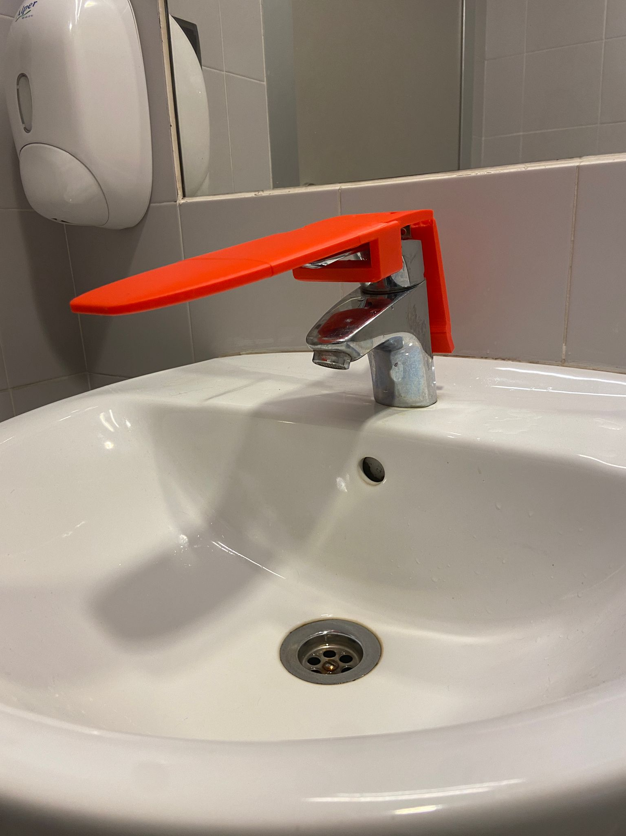
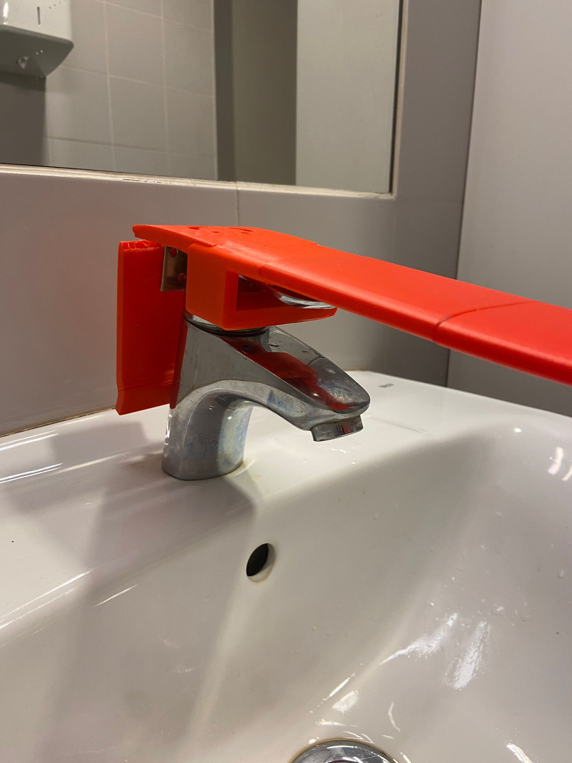

Slide 7
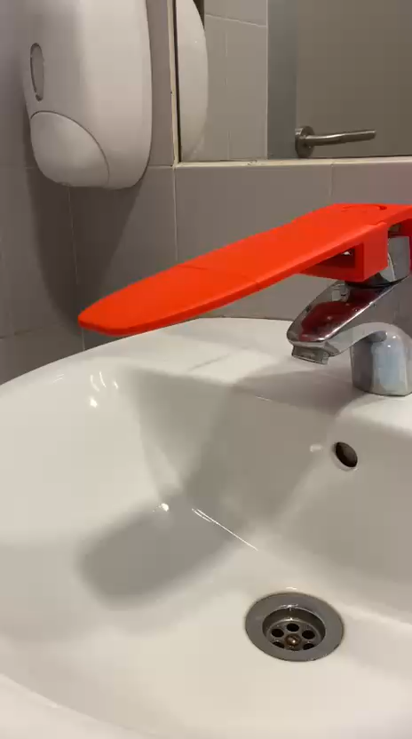
FUNCIONAMIENTO

